Slide 1
Makroökonomie
Wilhelmshaven
Diese Vorlesung wird in Bild
und Ton des
Dozenten
mitgeschnitten
und anschließend online zur
Verfügung gestellt
Prof. Dr. Bernhard Köster
Jade-Hochschule Wilhelmshaven
http://www.bernhardkoester.de/vorlesungen/inhalt.html

Slide 2
Das Keynesianische Gütermarktmodell
In der kurzen Frist:
Produktionskapazitäten sind nicht voll ausgelastet
Alle Konsum- und Investitionspläne werden erfüllt
Überraschungen treten nur auf der Produzentenseite auf
Angebot und Nachfrage werden nur durch Anpassungen der Produktion ausgeglichen.
Die aggregierten Ausgaben bestimmten das gesamtwirtschaftliche Gleichgewicht

Slide 3
Das keynesianische Gütermarktmodell
Die gesamtwirtschaftliche Nachfrage ergibt sich als
Y^{D}=C+I+G
C (privater Konsum); I (Investitionen); G (Staatsausgaben); I und G sind fest vorgegeben (konstant),
während C selbst positiv vom Einkommen (der gesamtwirtschaftlichen Produktion) Y abhängt (Keynesianische Konsumhypothese):
C(Y)=C₀+c_{y}Y C₀>0 (autonomer Konsum); 0<c_{y}<1(marginale Konsumquote)
Da die gesamtwirtschaftliche Produktion Y durch die Nachfrage Y^{D} bestimmt wird, gilt:
Y=Y^{D}=C₀+c_{y}Y+I+G
Notes:
3

Slide 4
Konsum
In Deutschland beträgt die Sparquote etwa s_{y}= 11% :
Wie hoch ist dann die marginale Konsumquote c_{y}?
Das Einkommen Y wird auf den Konsum und das Sparen aufgeteilt (vgl. wieder die VGR und den Wirtschaftskreislauf!)
Damit muss gelten: c_{y}+ s_{y} =1 → c_{y}=1 – s_{y} =89 %
Interpretation: Von 1000 zusätzlichen Euro an Einkommen werden 890 Euro direkt für den Konsum wieder ausgegeben!! (Erste Ableitung der Konsumfunktion!)

Slide 5
Konsum
Konsum C(y)
C(y)= C₀+c_{y}Y=100+0,89Y
+ 0,890€ Konsum entspricht einer Ersparnis von 0,11€
+ 1€ Einkommen
Autonomer Konsum C₀ =100
Einkommen (y)

Slide 6
Gütermarktgleichgewicht
Einkommen(Y), Ausgaben (Y^{D})
Einkommen(Y)

Slide 7
Gütermarktgleichgewicht
Ausgaben =
Nachfrage Y^{D}=C₀+c_{y}Y+I+G
45°-Linie: Ort aller Punkte bei denen
Y^{D}=Y gilt → Alle möglichen
Gleichgewichtspunkte
Gerade durch den Ursprung
Mit Steigung eins
Y^{D}=Y
Einkommen(Y), Ausgaben (Y^{D})
Schnittpunkt zwischen 45°-Linie und Nachfragefunktion
Y^{D}=Y=Y*
Innvestitionen I +
Staatsausgaben G
Konsum C(Y)=C₀+c_{y}Y
Investitionen I
+
Staatsausgaben G
Vom Einkommen
unabhängiger Teil der gesamtwirtschaft- lichen Nachfrage
Autonomer Konsum C₀
45°
Y^{D}=Y=Y*
Einkommen(Y)
Schnittpunkt zwischen 45°-Linie und Nachfragefunktion
Gleichgewichtsbedingung: Ausgaben(Y^{D}) = Einkommen (Y) = Produktion (Y) = Y*

Slide 8
Anpassungsprozess
Gleichgewicht Y^{D}=Y=Y*
Y=Y^{D}
Einkommen(Y^{D}) Ausgaben (Y)
Produktion übersteigt die Nachfrage
Es kommt zum Lageraufbau
bzw.Entlassungen
Ausgaben(Y^{D}) = Nachfrage
Y*
Etc.
Die Nachfrage
übersteigt die Produktion
Um die Nachfrage zu befriedigen,
müssen Lagerbestände abgebaut
werden, bzw. es kommt zu
Neueinstellungen
45°
$$Y_{0}$$
Y*
$$Y_{0}′$$
Einkommen(Y)

Slide 9
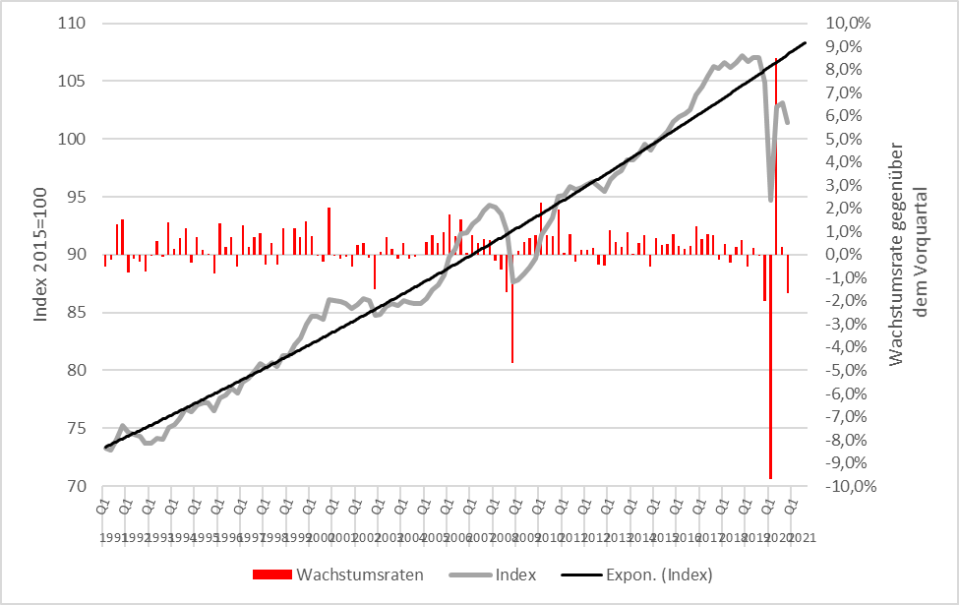
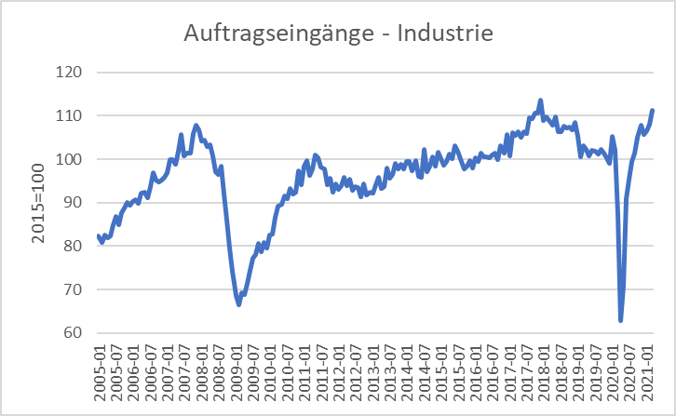
Abwrackprämie 2009: Staatsausgabenerhöhung um 5 Mrd. €
Reales Wirtschaftswachstum
Bei Verschrottung eines mindestens 9 Jahre alten Autos und gleichzeitiger
Zulassung eines Neuwagens erhielt man eine Prämie von 2500 Euro
Quelle: Destatis

Slide 10
Der Multiplikatoreffekt: Die Abwrackprämie im Keynesianischen Gütermarktmodell
$$Anstieg der Staatsausgaben um ∆G$$
Y^{D}=Y
Einkommen (Y), Ausgaben (Y^{D})
$${Ausgaben}_{0} ({\text{Y}\text{D}}_{0})$$
Multiplikator$=\frac{∆Y}{∆G}$
$$Y_{0}$$
Einkommen(Y)
Vergleiche: Geldmengenmultiplikator

Slide 11
Multiplikatoreffekt
Externer Eingriff auf der Nachfrageseite, Erhöhung der Staatsausgaben um ∆G = 5 bei einer
marginalen Konsumquote von c_{y}=0,9:
→ zusätzliche Staatsausgaben erhöhen einmalig das Einkommen
→
Notes:
11

Slide 12
(Staatsausgaben-)Multiplikator
Ein Multiplikator in der VWL gibt an, um wie viel sich eine
abhängige Größe ändert, wenn eine unabhängige Größe um eine
Einheit zunimmt.
Staatsausgabenmultiplikator:
Um wie viel ändert sich das gleichgewichtige Einkommen, wenn die
Staatsausgaben um eine Einheit erhöht werden.
Notes:
12

Slide 13
Multiplikatoreffekt (Beispiel)
C(Y)= 100+0,8Y; I=400; G=200
Wie hoch ist das gleichgewichtige Einkommen?
Um wie viel steigt das gleichgewichtige Einkommen, wenn die
Staatsausgaben um 100 steigen?
Wie hoch ist der Staatsausgabenmultiplikator?
Notes:
13

Slide 14
C(Y)= 100+0,8Y; I=400; G=200; Wie hoch ist das gleichgewichtige Einkommen? Um wie viel steigt das gleichgewichtige Einkommen, wenn die Staatsausgaben um 100 steigen?
Wie hoch ist der Staatsausgabenmultiplikator?
Y, Y^{D}
Y
Notes:
14

Slide 15
Konsequenzen aus dem Keynesianismus
Dauerhafte ungewollte Unterbeschäftigung ist möglich
→ deflatorische Lücke: Die Nachfrage ist zu gering, um das vorhandene
Arbeitsangebot voll auszulasten
Überhitzung der Wirtschaft
→ inflatorische Lücke: Die Nachfrage übersteigt die vorhandenen
Produktionskapazitäten
Ein Vollbeschäftigungsgleichgewicht liegt nur bei spezieller
Parameterkonstellation vor. Es muss sich nicht automatisch einstellen,
sondern bedarf externer Eingriffe.
Notes:
15

